Slide 1
Rugscholing
Tessa Antens Karina Riket

Slide 2
Zorg voor jezelf

Slide 3
Goede nachtrust
BEWEGING
Houding
Gezond bewegen
Gezonde voeding
Roken en alcohol
Belastbaarheid
Belasting
Gezonde veerkracht

Slide 4
BELASTING → BELASTBAARHEID
in balans
Welzijn
Lichamelijk
Mentaal
4

Slide 5
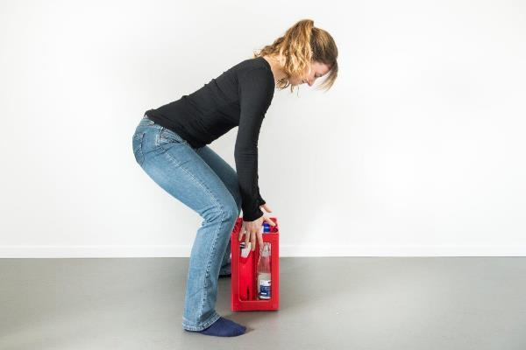
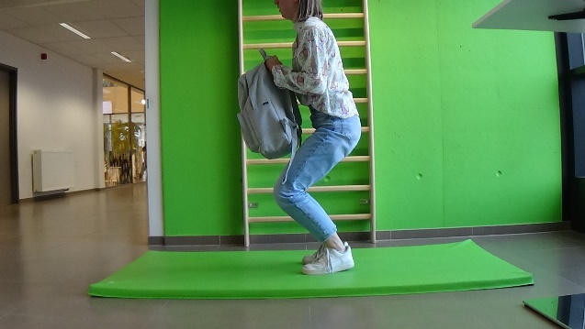
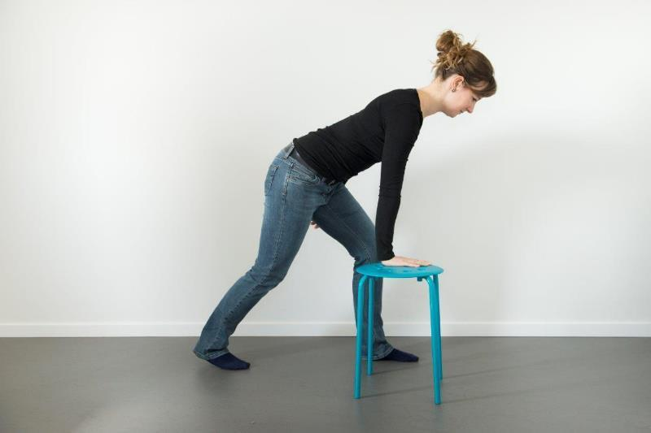
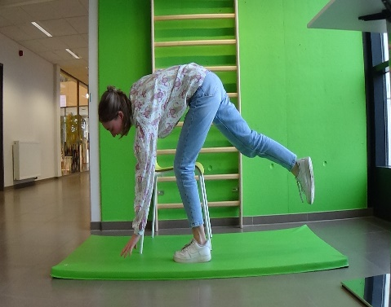
Houding en beweging
Hoe voer je je handelingen uit ?
Basisprincipes
Slappe of gespannen houding
Bruuske bewegingen
Tillen vanuit een ongunstige beweging
5

Slide 6
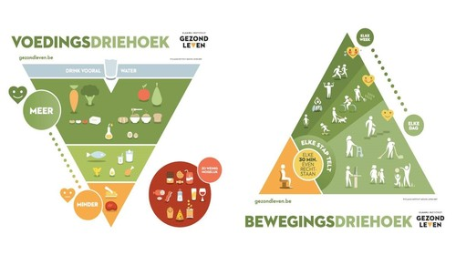
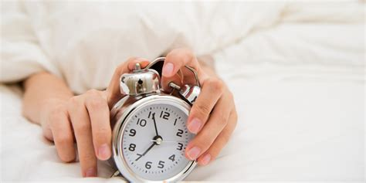
Gezond bewegen
Gezonde voeding
MINDER ZIEK
MINDER MOE
BETER GEHUMEURD
MEER ENERGIE
Gezonde veerkracht
Gezonde nachtrust
5
6

Slide 7
BEWEGING
7

Slide 8
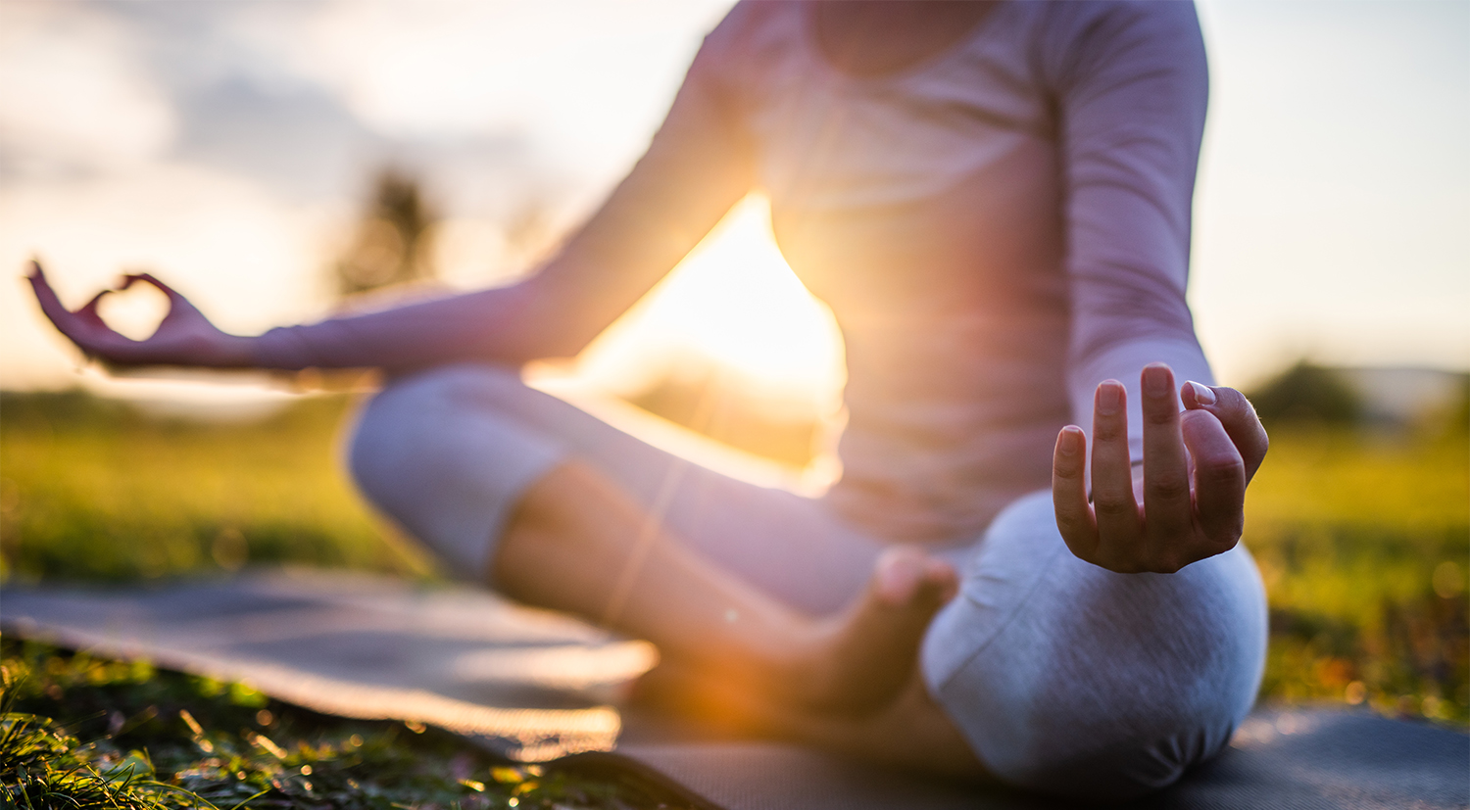
Time for

Slide 9
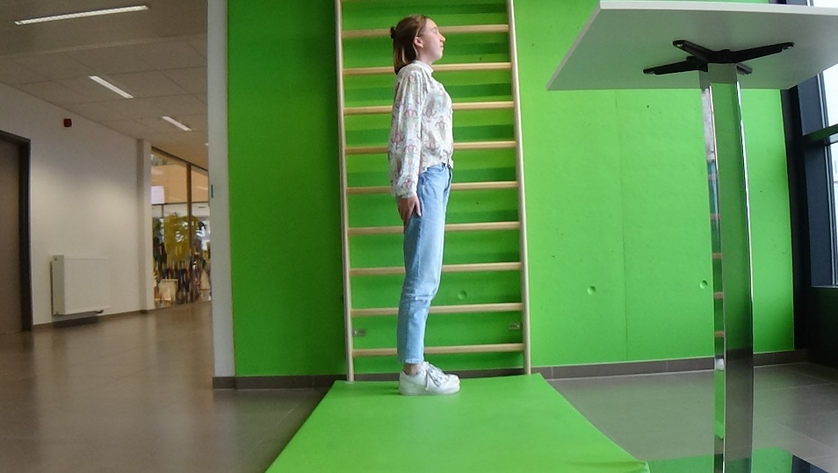
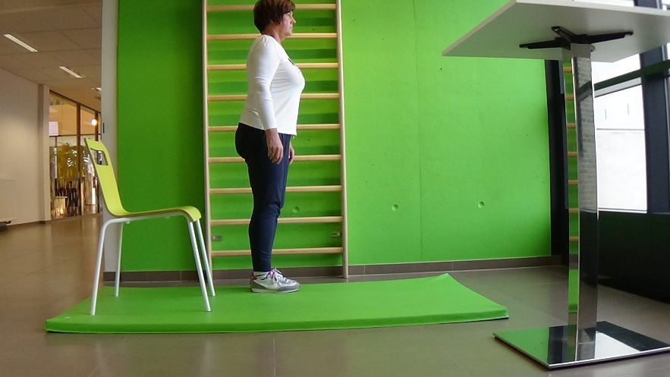
Buik en rugspieren aanspannen !!
Iedereen heeft buikspieren

Slide 10
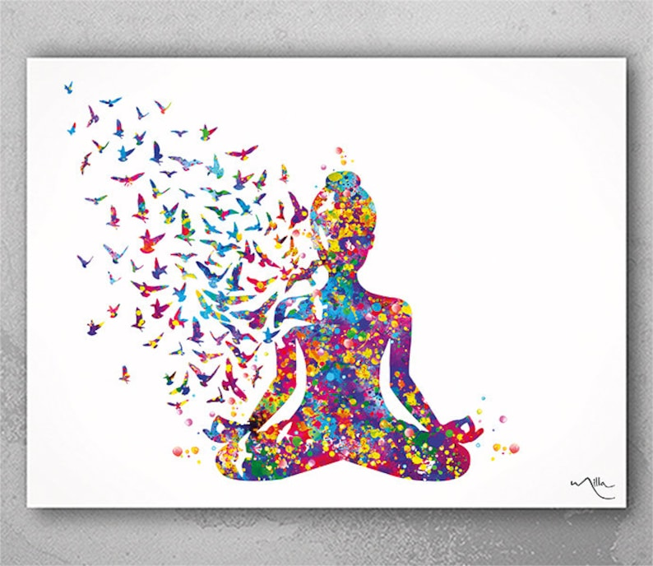
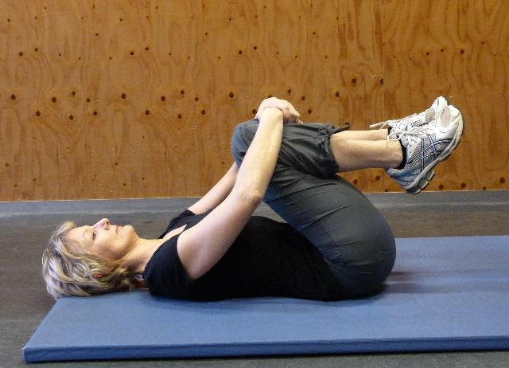
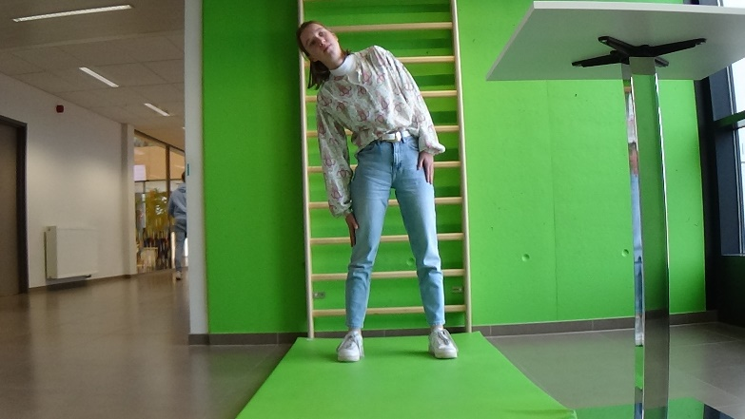
Relaxation time

Slide 11
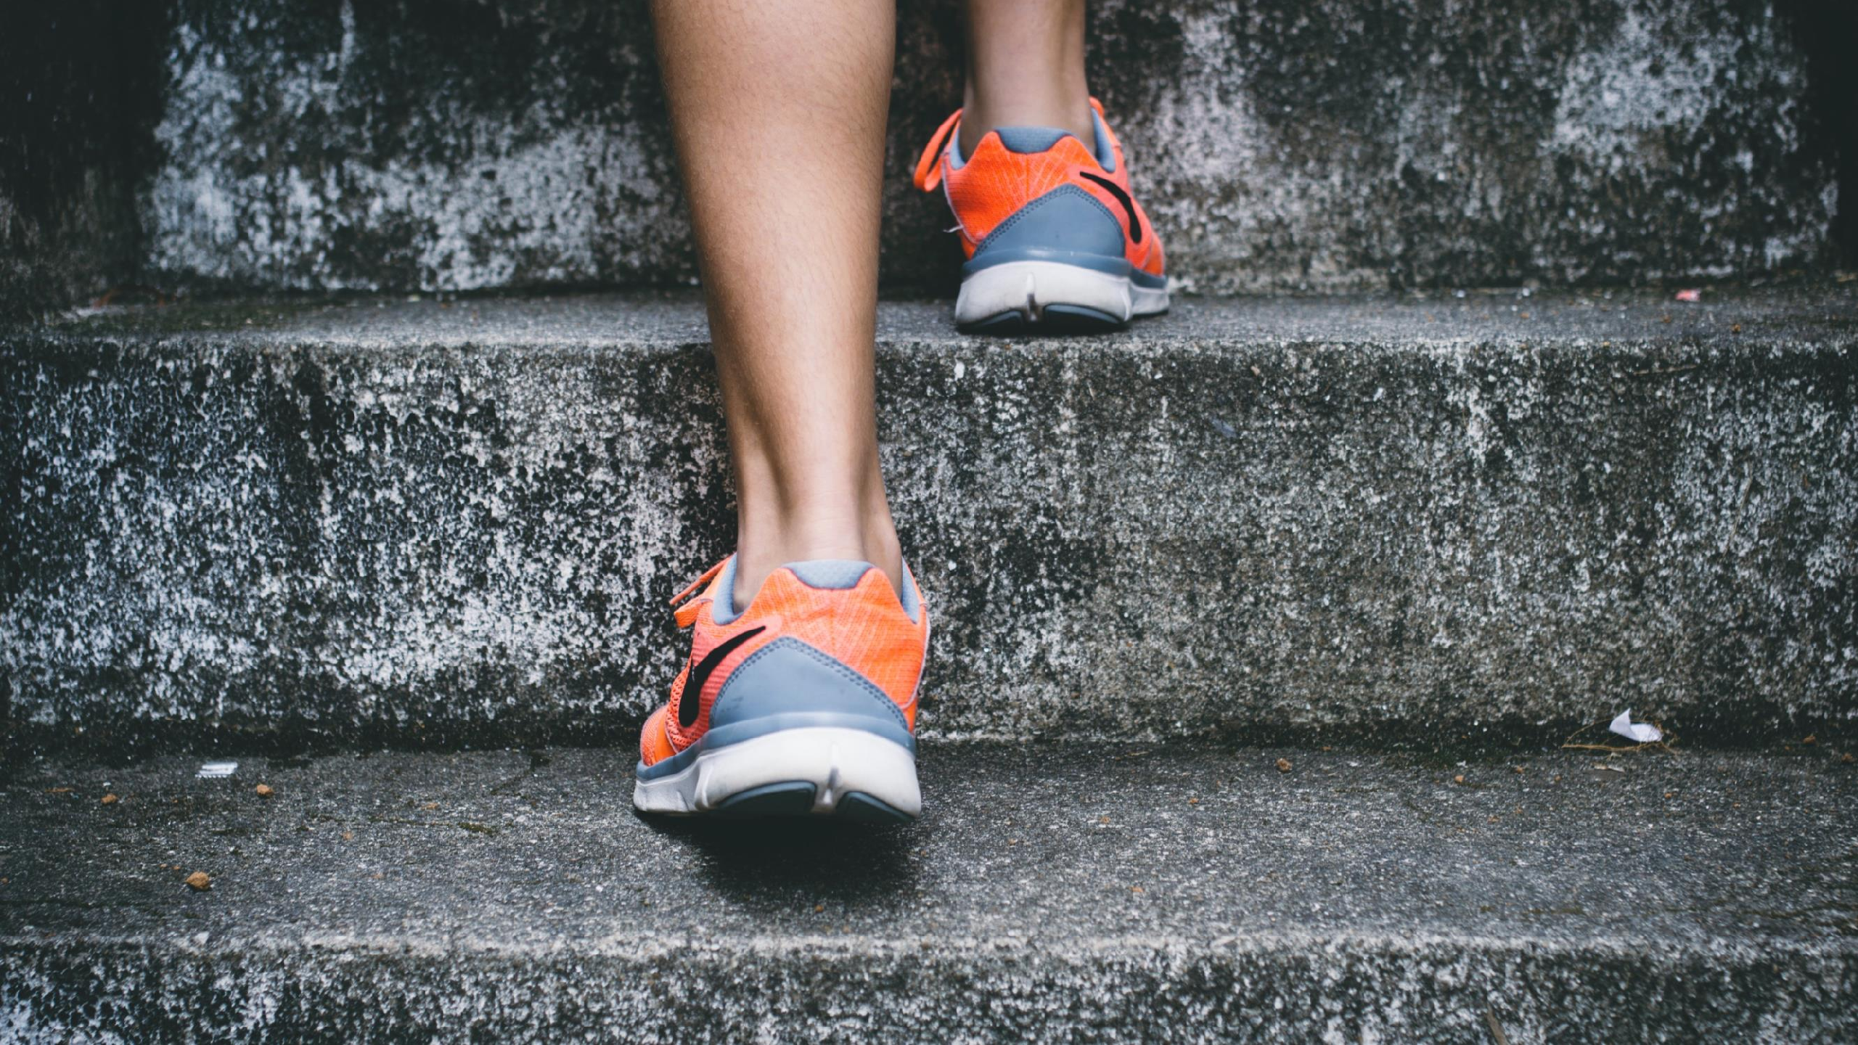
Time for

Slide 12
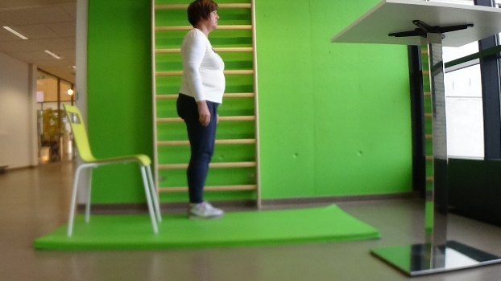
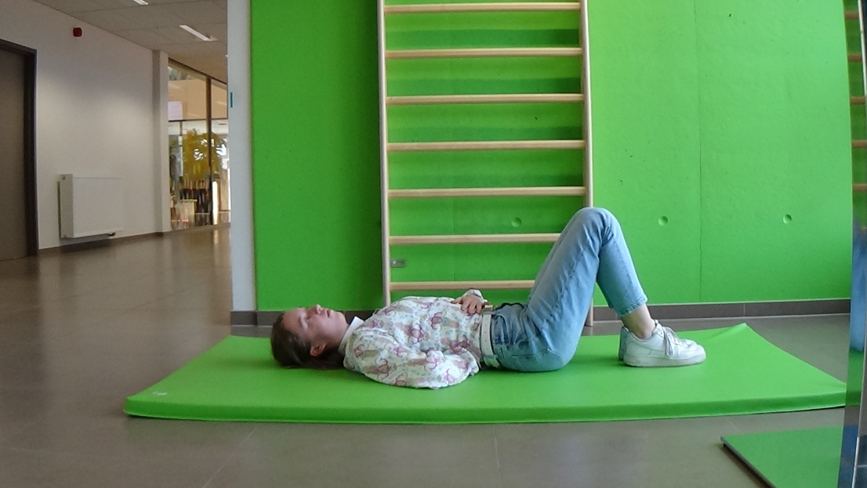
Bekkenkanteling vanuit rug lig
Bekkenkanteling vanuit staande positie

Slide 13
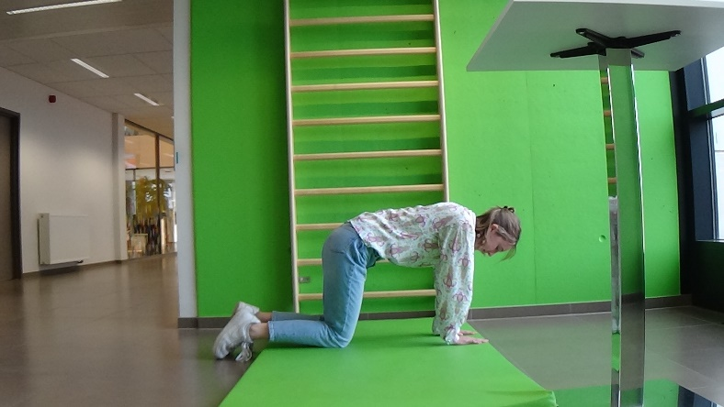
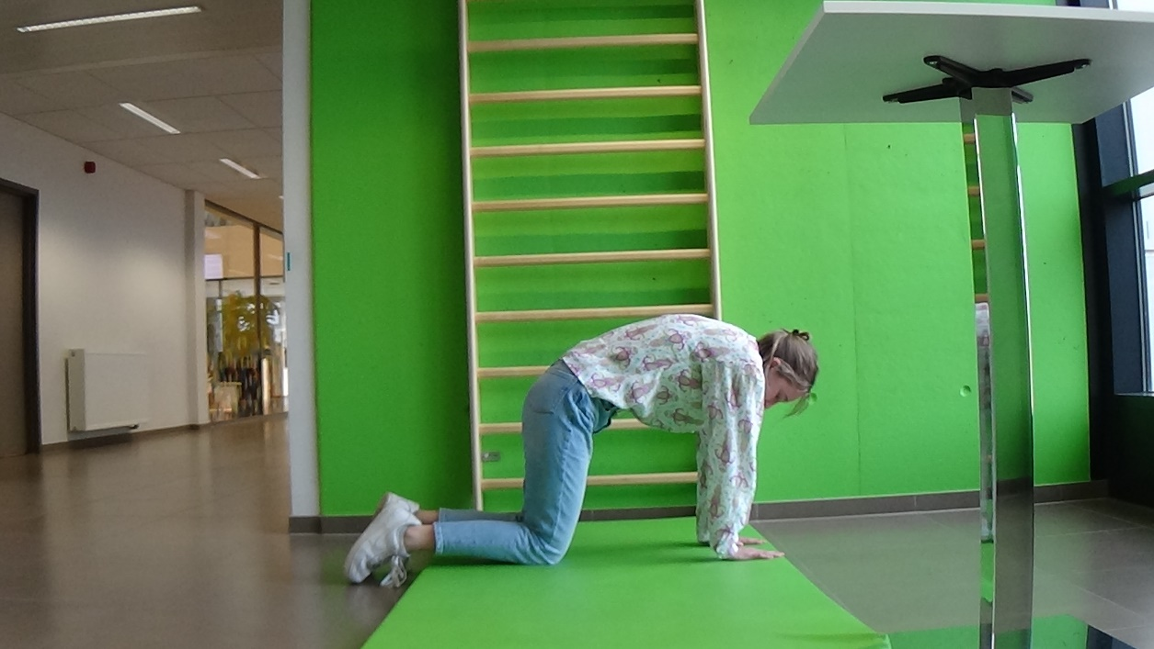
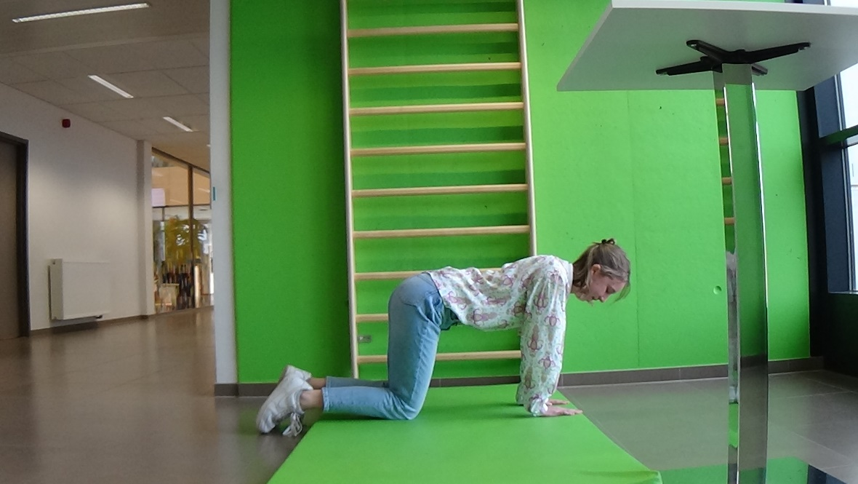
Kattenrug

Slide 14
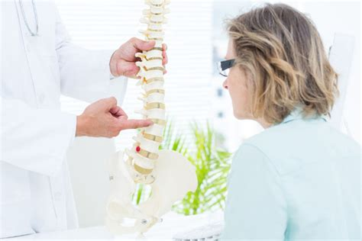
Natuurlijke kromming rug

Slide 15
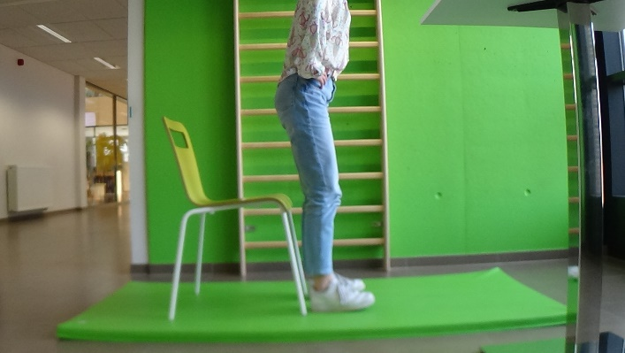
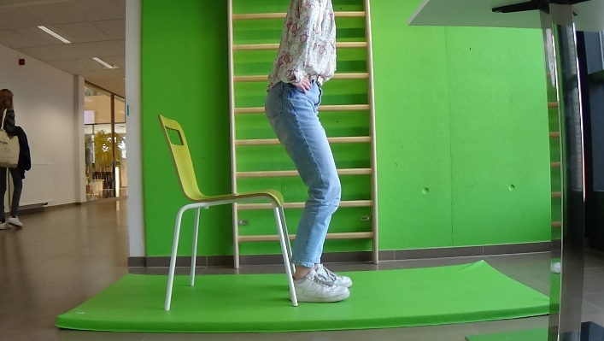
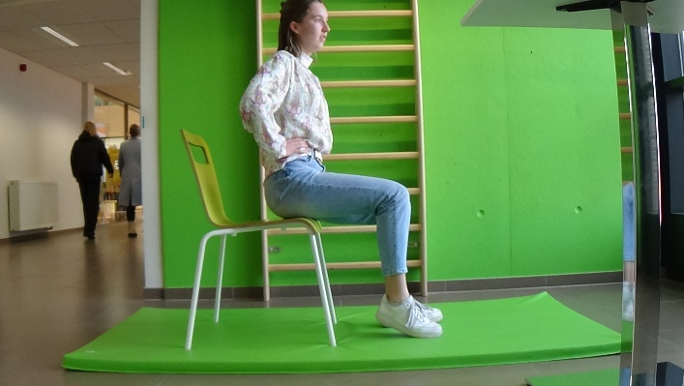
Opspannen buik -en bilspieren door beweging zit en staan

Slide 16
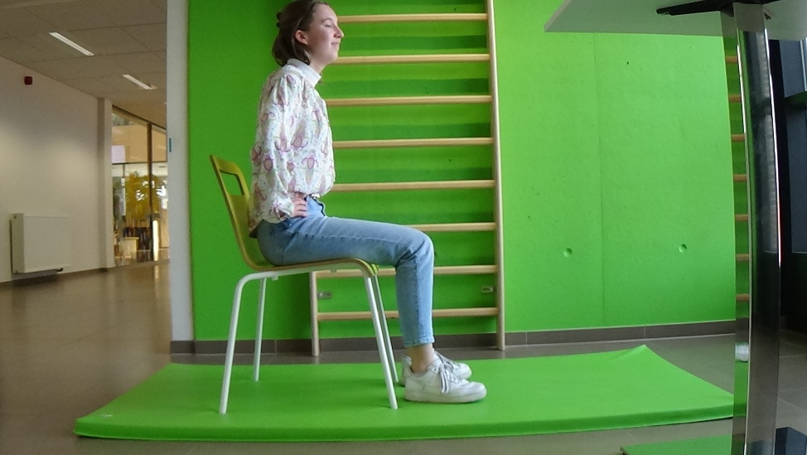
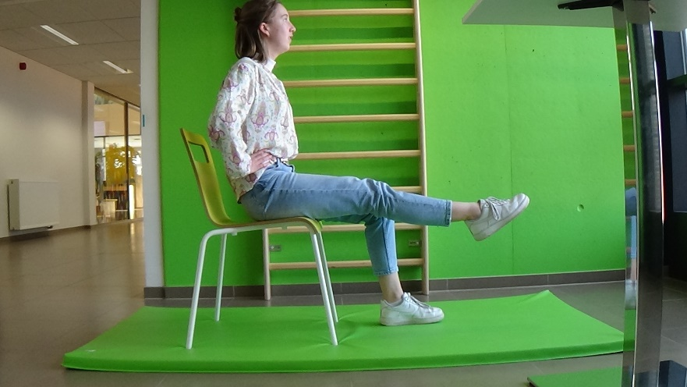
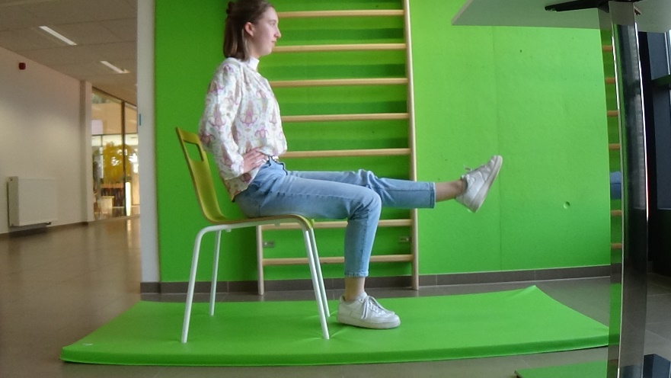
Rotatie rechts – links
Opspannen bilspieren/evenwicht

Slide 17
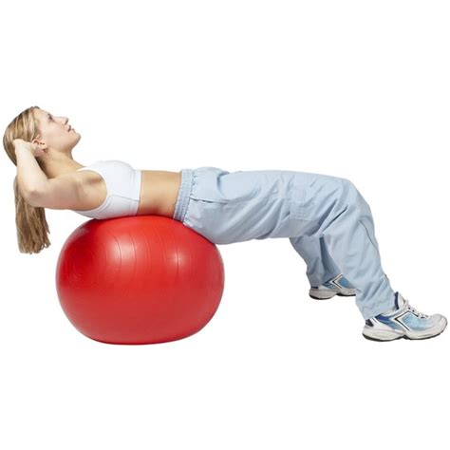
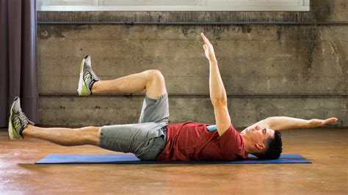
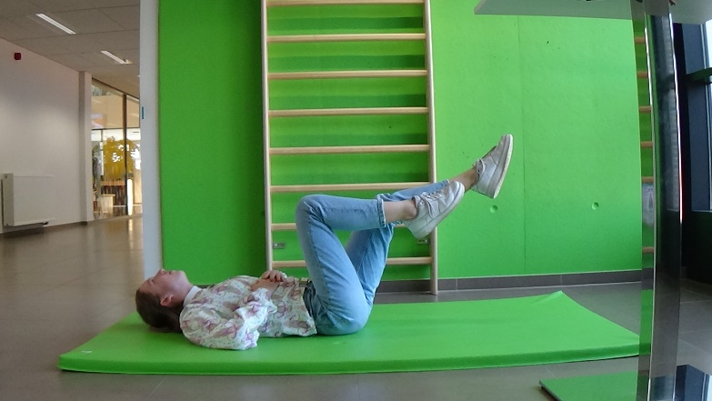
Sit Up
Fietsen
Extra !! Fietsen met Sit up houding

Slide 18
Kijk met aandacht

Slide 19
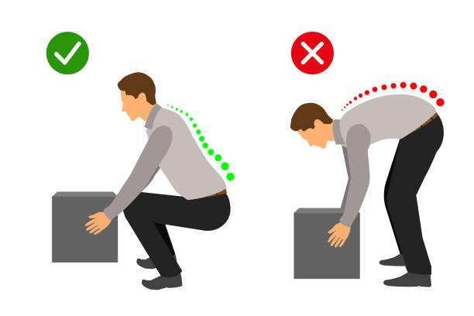
Stap 1: evalueer
Hanteren van lasten
Waarom is deze taak fysiek belastend?
Stap 2: optimaliseer de ergonomische omstandigheden
Doorloop eerst de mogelijkheden om de omstandigheden ergonomisch aan te passen
Stap 3: optimaliseer je eigen handelen
Hoe jouw lichaam tijdens het tillen wordt belast, heb je voor een deel zelf in de hand

Slide 20
Zorg en verplaatsingen
Stap 1: evalueer
Belangrijk bij elke zorg-en verplaatsing situatie WAT kan en mag de zorgvrager zelf?
Stap 2: optimaliseer de omstandigheden
Maak de omgeving klaar, neem de juiste hulpmiddelen, het juiste zorgmateriaal, vraag hulp , plan je taken
Stap 3 : Betrek de zorgvrager geef vertrouwen
Non- verbaal
Verbaal
Stap 4 : optimaliseer je eigen handelen

Slide 21
Stap 4 : optimaliseer je eigen handelen
Hoe jouw lichaam tijdens de zorg-en verplaatingssituatie wordt belast, heb je voor een groot deel zelf in de hand
6 basisprincipes
Sta in evenwicht
Hou gewrichten in neutrale zone
Werk met de handen dicht bij de romp
Gebruik de kracht van je eigen lichaamsgewicht & van beenspieren
Zet beweging rustig in
Beweeg handen & voeten in dezelfde richting
Dankzij deze basisprincipes kun je de fysieke belasting sterk beperken. Maak ze je “eigen” !!

Slide 22
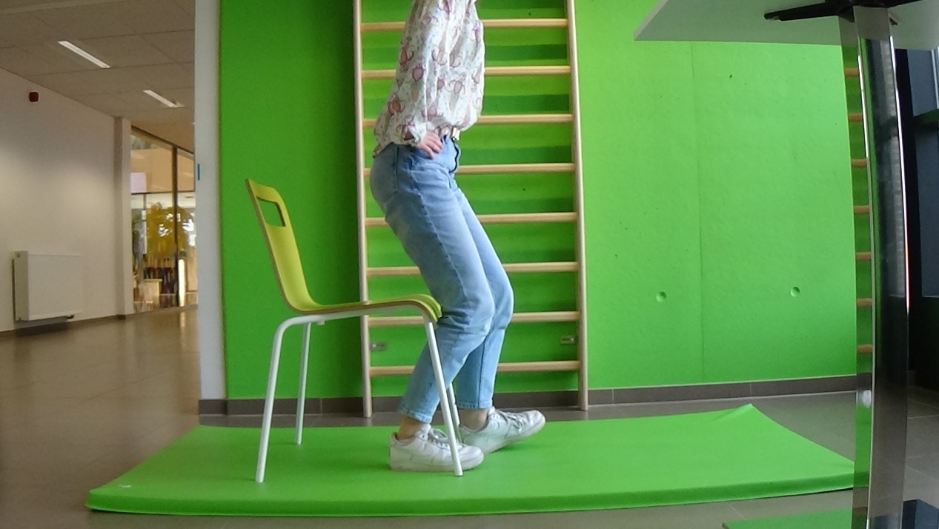
Sta in evenwicht

Slide 23
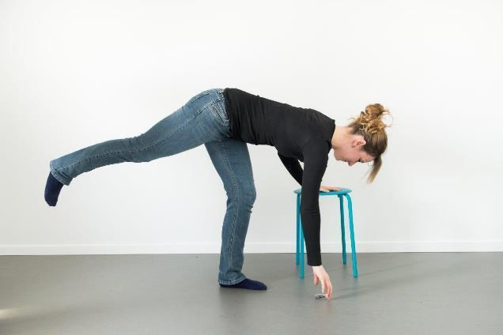

Slide 24
Communiceer
24

Slide 25
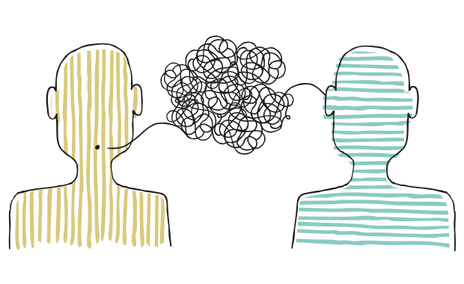
Contact maken met zorgvrager
(durf je collega aan te spreken)
reflecteer

Slide 26
26

Slide 27
We kunnen de basisprincipes op alle zorgsituaties toepassen
Steunkousen aan- & uittrekken
Inspuitingen toedienen
Wondzorg verlenen
Bedbad geven
Wisselhouding geven
…

Slide 28
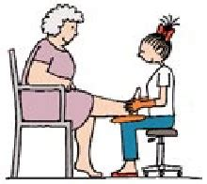
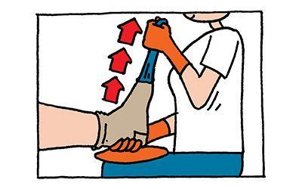
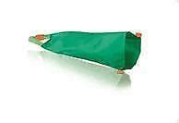
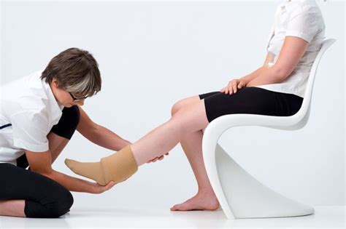
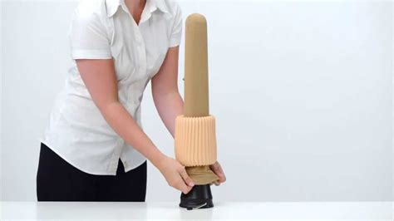
Maak gebruik van hulpmiddelen!

Slide 29
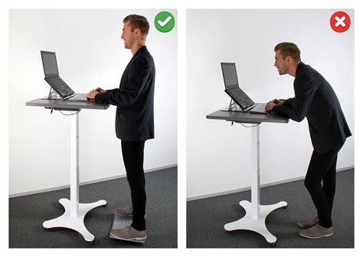
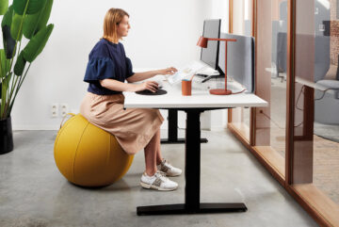
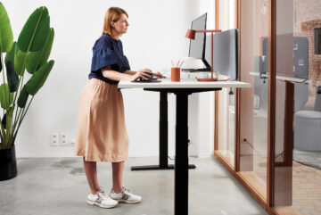
Werk ergonomisch

Slide 30
Juiste houding aan bureau

Slide 31
In- en uit de auto stappen
Vermijden

Slide 32
Hoe het wel moet

Slide 33
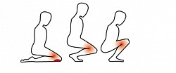
Laag bij grond werken
Wissel handelingen af
Wissel werkhouding af
Sta regelmatig op om knie tijdig te ontlasten
Maak gebruik van hulpmiddelen

Slide 34
Verplaatsen hoog laag zonder hulp papegaai

Slide 35
Optillen van kinderen

Slide 36
Tessa & Karina

